Slide 1
Introducere în Reinforcement Learning
Cursul #9
Ștefan Iordache & Ciprian Păduraru​

Slide 2
Cuprins
01
Policy Gradients

Slide 3
Policy Gradients
01
01

Slide 4
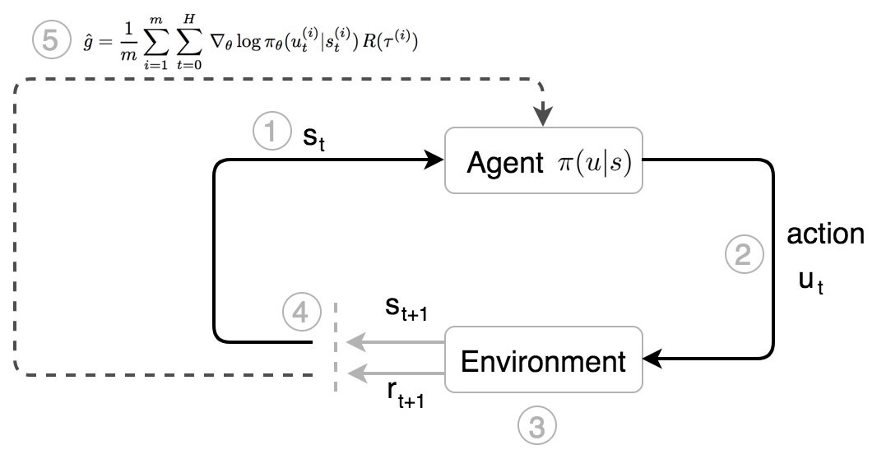
Cum funcționează? Ce e diferit?
Pasul 5 este cel mai important!
Considerând traiectoria τ vom ajusta politica folosind totalul de recompense R(τ).

Slide 5
Policy Gradients? Încercăm direct să maximizăm rezultatul prin pași mici în direcția gradientului.

Slide 6
Obiectiv!
Expected reward = suma probabilității unei anumite traiectorii x recompensă

Slide 7
Orizontul (H)
Introducem recompensele în calcul și exprimăm prin H numărul maxim de pași.
H poate tinde către infinit, până la o stare terminală, dar în practică nu folosim această ipoteză.

Slide 8

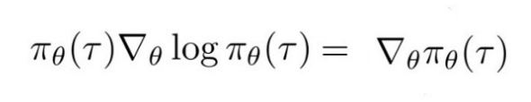
Optimizări!
Folosim derivata parțială a unei funcții f(x)!!!
Înlocuim f(x) cu politica π!!!

Slide 9
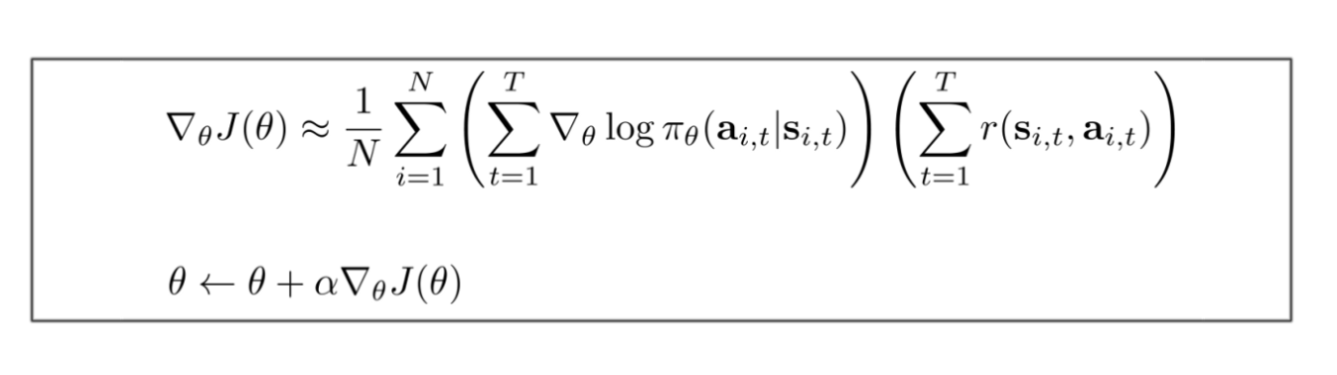
Multe calcule mai târziu...
Formula finală pentru Policy Gradient!

Slide 10
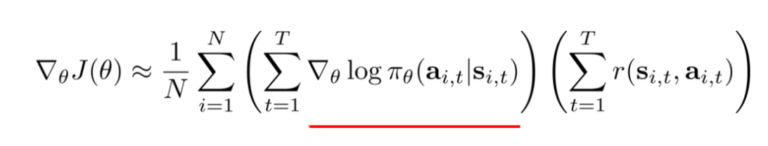
Dar...ce înseamnă???
Termenul subliniat este numit drept “maximum log likelihood”. În contextul nostru măsurăm în ce grad traiectoria aleasă se află sub politica curentă. Multiplicând cu reward-ul dorim să creștem acest grad daca traiectoria rezultă în reward-uri bune și contrar dacă scade recompensa.
Pe scurt: Păstrăm ceea ce funcționează, aruncăm tot ce nu este bun!

Slide 11
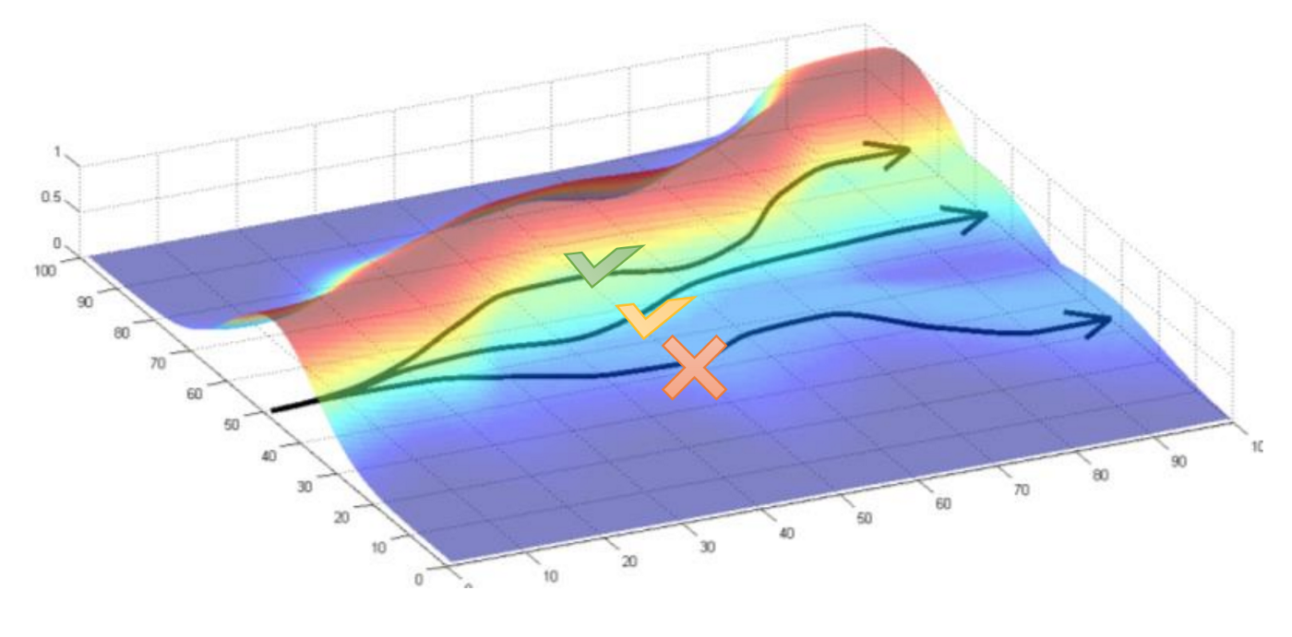
Să vizualizăm!

Slide 12
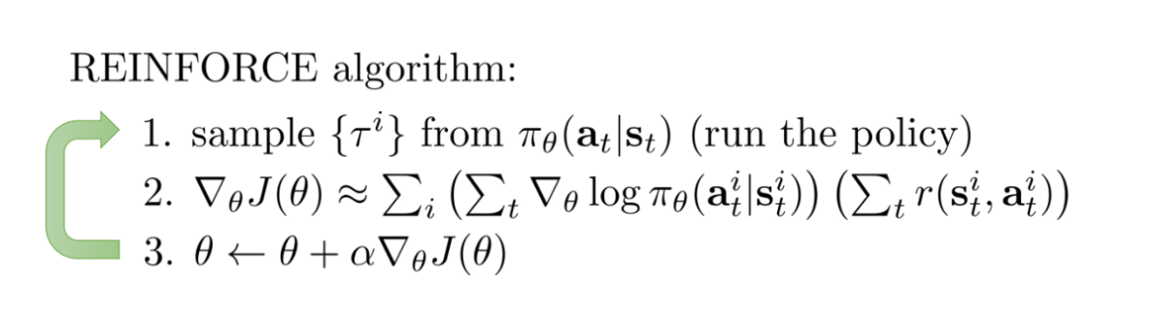
Un nou algoritm: REINFORCE!

Slide 13
Defectul Policy Gradients
Varianță mare!
Covergență scăzută!
Varianța crescută provoacă o coborâre anormală pe gradient, astfel modelul fiind incapabil să învețe pe deplin și să atingă convergența.
Cum rezolvăm???

Slide 14
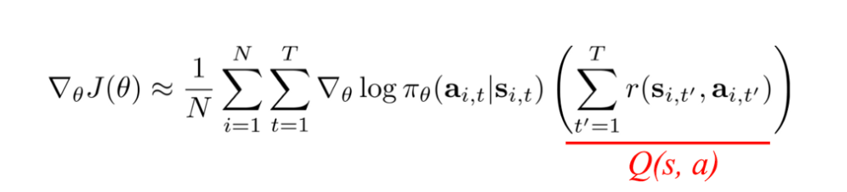
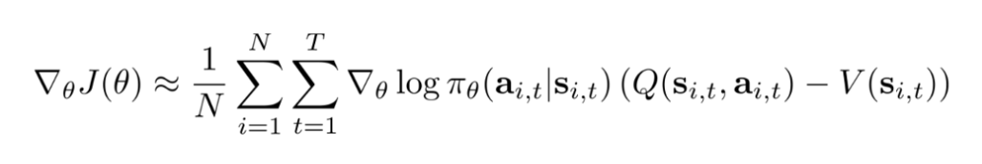
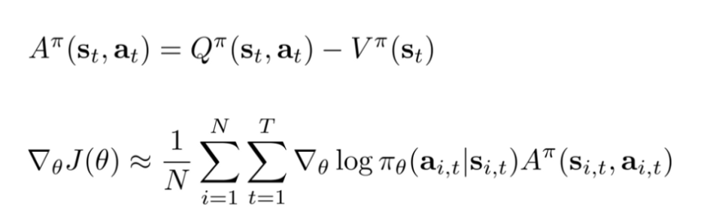
Baseline
Introducem V(s), denumit și baseline.
Continuăm și introducem ceva special pentru Policy Gradients: Advantage

Slide 15
Cum explicăm mai departe?
Exemple:
Situația I: Traiectoria A primește recompensa +20 și traiectoria B primește recompensa -10. => Creștem probabilitatea pentru A, o scădem pentru B.
Situația II: Traiectoria A primește recompensa +20 și traiectoria B primește recompensa +5. => Creștem probabilitatea atât pentru A, cât și pentru B.

Slide 16
Thanks!
Este timpul pentru întrebări!!!​
​
stefan.iordache10@s.unibuc.ro ​
ciprian.paduraru@fmi.unibuc.ro​
​
+40 7.. … …​

